Slide 1
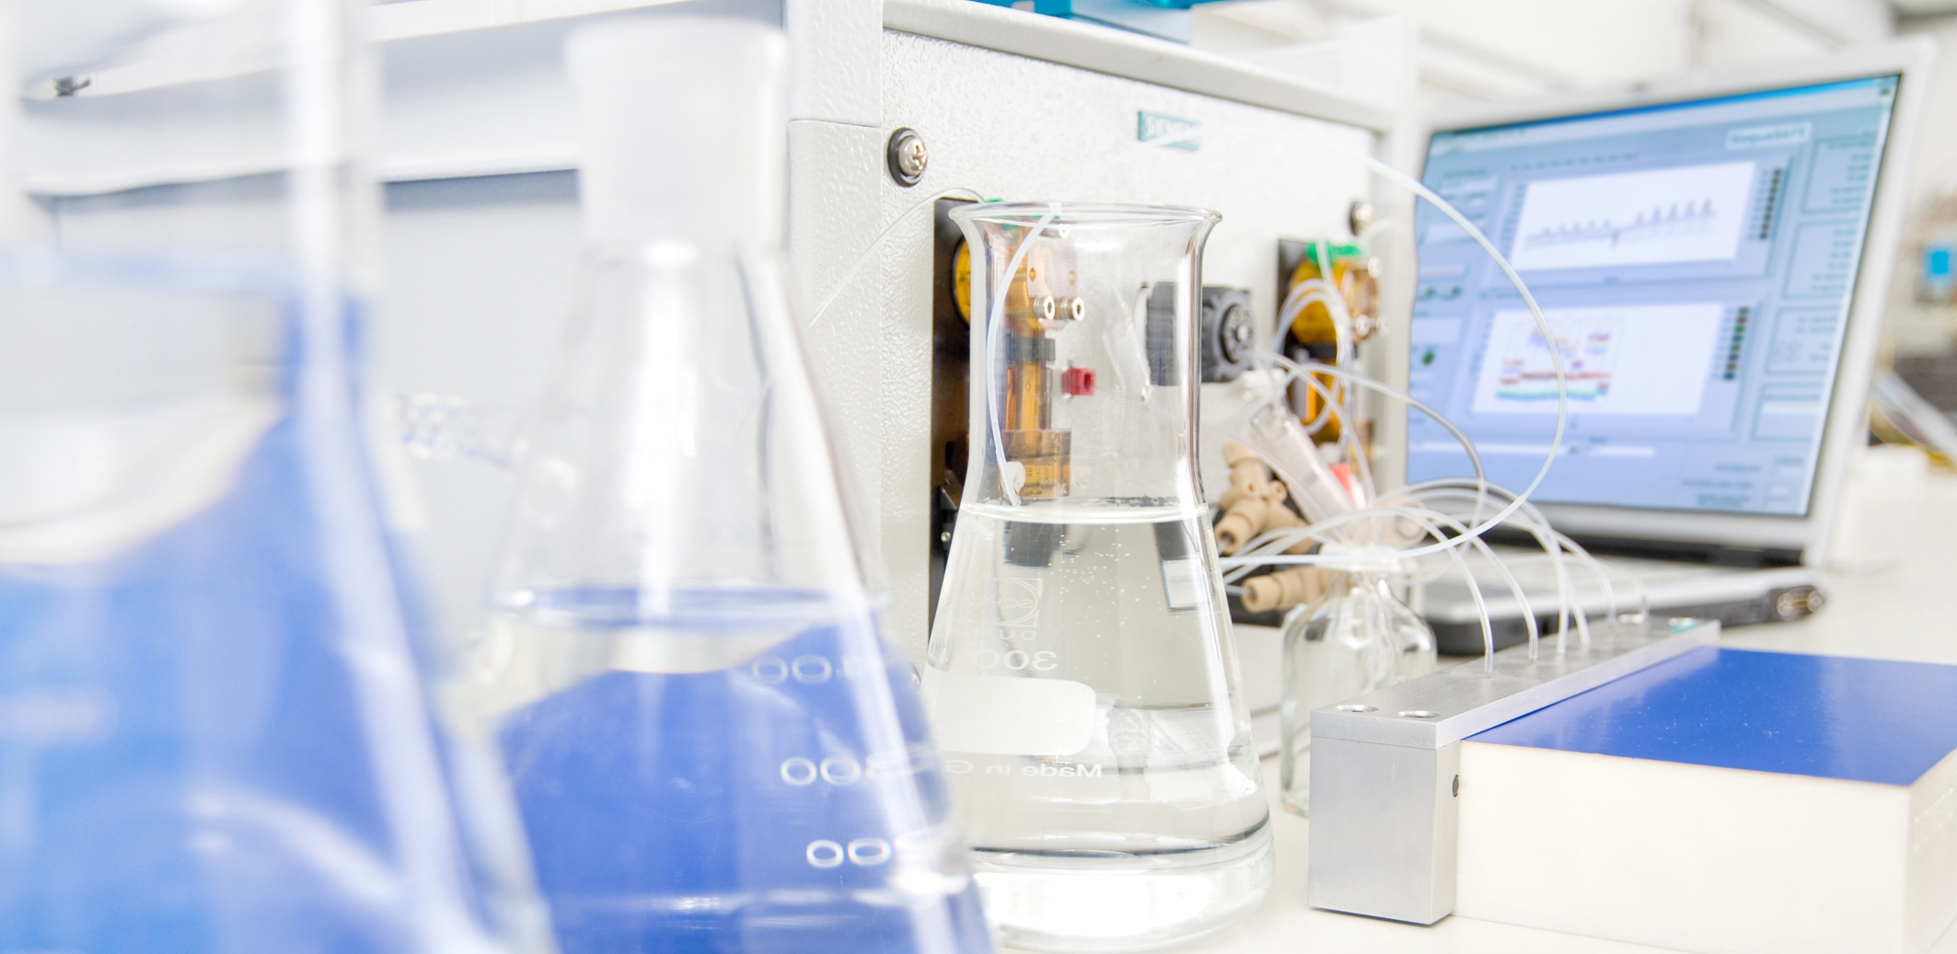
МЕТОДИ АНАЛІЗУ ХІМІЧНИХ КОМПОНЕНТІВ ХАРЧОВИХ ПРОДУКТІВ ТА КОРМІВ

Slide 2
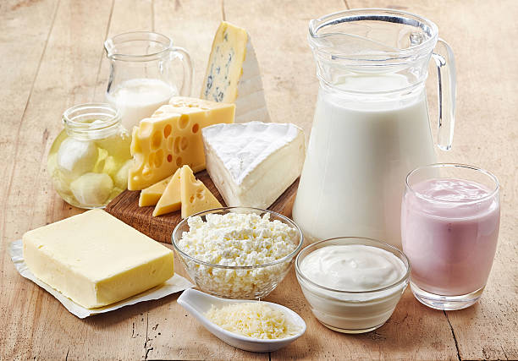
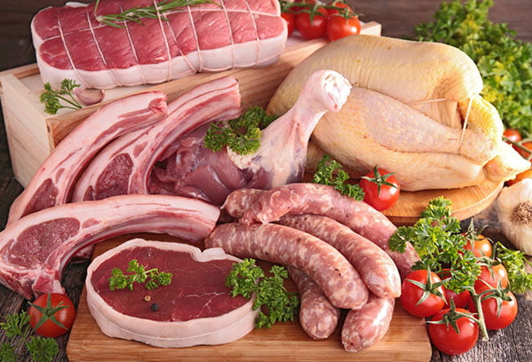
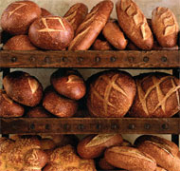
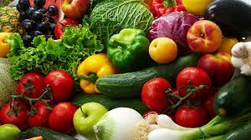
ДЛЯ ЧОГО ПОТРІБНИЙ КОНТРОЛЬ ЯКОСТІ ПРОДУКЦІЇ?
отримання повної оцінки якості сировини
поділ продукції на групи за цільовим призначенням (реалізація, переробка)
зменшення втрат при зберіганні та переробці
забезпечення належної якості готової продукції

Slide 3
Якість продукції — це сукупність її властивостей, що характеризують міру спроможності даного продукту задовольняти потреби споживачів згідно з його цільовим призначенням.
Як переконує світовий досвід, якість продуктів є функцією від рівня розвитку науково-технічного прогресу і ступеня реалізації його результатів у виробництво. Чим вища якість продукції, тим повніше задовольняються потреби споживачів і ефективніше вирішуються соціально-економічні проблеми розвитку суспільства.
Якість харчових продуктів стає головним чинником, який впливає на споживача і спонукає його до придбання.

Slide 4
Які ще фактори?
ЛЮДСЬКИЙ ФАКТОР
ПОМИЛКИ В ОБРАХУНКАХ
ОСНОВНІ ПРОБЛЕМИ ПРИ ОЦІНЦІ показників якості та безпеки
ВІДБІР ПРОБ
ЗАСТАРІЛІ СТАНДАРТИ НА МЕТОДИ ВИЗНАЧЕННЯ

Slide 5
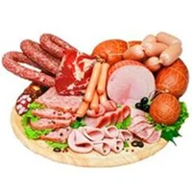
ЯКІСТЬ ХАРЧОВОЇ ПРОДУКЦІЇ
Біологічні показники характеризують придатність харчових продуктів і сировини з якої їх виготовляють до споживання в їжу.
Вони залежать від біологічних і фізіологічних особливостей рослин і тварин, у процесі вирощування і догляду яких одержують цю продукцію.
Серед даних показників найважливіше значення має вміст у продуктах макро- і мікроелементів, білка, вітамінів, цукру, крохмалю, жиру тощо. Для багатьох видів продукції важливе значення має також її зовнішній вигляд.

Slide 6
Кожному типу продукції притаманні свої показники якості.
Під показником якості розуміють кількісний вираз однієї або кількох однорідних властивостей продукції, що задовольняють певні потреби споживачів стосовно до її цільового призначення й умов використання.
При обґрунтуванні показників якості і встановленні їх конкретних рівнів за певними видами продуктів потрібне комплексне врахування таких чотирьох факторів:
вимог (бажань) безпосередніх споживачів: населення, переробних підприємств, аграрних підприємств, що використовують проміжну продукцію;
реальних можливостей досягнення встановлених показників якості за даного рівня розвитку продуктивних сил (техніки, технології, кваліфікації кадрів);
наявності розроблених методик, способів, прийомів визначення показників якості й контролю за їх формуванням;
забезпечення матеріального стимулювання виробників за досягнення кращих показників якості та встановлення матеріальної відповідальності за їх зниження.

Slide 7
БАЗОВІ ДОКУМЕНТИ УКРАЇНИ, ЩО РЕГЛАМЕНТУЮТЬ ВИМОГИ ДО ЯКОСТІ ТА БЕЗПЕКИ ХАРЧОВОЇ ПРОДУКЦІЇ
Харчові продукти, як вітчизняного, так і іноземного виробництва, що реалізуються на території України, повинні бути безпечними для життя і здоров'я людей, відповідати вимогам українського законодавства з безпеки та окремим показникам якості харчових продуктів
Закони України:
«Про основні принципи та вимоги до безпечності та якості харчових продуктів»
«Про технічні регламенти та процедури оцінки відповідності»
«Про безпечність та гігієну кормів»
«Про ветеринарну медицину»
Про основні принципи та вимоги до безпечності та якості харчових продуктів»
Про інформацію для споживачів щодо харчових продуктів
ДСТУ державні стандарти на продукцію
ТУ – технічні умови на продукцію

Slide 8
Показники якості продуктів харчування
М’ясо та продукти його переробки
Органолептична оцінка (зовнішній вигляд, колір, запах, пружність)
Температура
Вологість
Масова частка жиру
Масова частка білка
Масова частка нітриту
Масова частка хлориду натрію

Slide 9
МЕТОДИ АНАЛІЗУ
ДСТУ ISO 937:2005 М’ясо та м’ясні продукти. Визначення вмісту азоту (контрольний метод);
ДСТУ ISO 1442:2005 М’ясо та м’ясні продукти. Метод визначення загального вмісту вологи (контрольний метод);
ДСТУ ISO 1443:2005 М’ясо та м’ясні продукти. Метод визначення загального вмісту жиру ;
ДСТУ ISO 2917:2001 М’ясо та м’ясні продукти. Визначення pH (контрольний метод );
ДСТУ ISO 1841-1:2004 М’ясо та м’ясні продукти. Визначення вмісту хлоридів. Частина 1. Метод Волхарда ;
ДСТУ ISO 8968-1:2005 Визначення вмісту азоту. Частина 1. Метод К’єльдаля

Slide 11
ВИЗНАЧЕННЯ ВМІСТУ ВІЛЬНОГО ЖИРУ У М’ЯСІ ТА М’ЯСНИХ ПРОДУКТАХ згідно ДСТУ ISO 1444:2005
СУТЬ МЕТОДУ:
Екстрагування n-гексаном або петролейним ефіром сухого залишку, одержаного за методом визначення вологи
Видалення розчинника випаровуванням
Сушіння та зважування екстракту

Slide 12
ВИЗНАЧЕННЯ ВМІСТУ ВІЛЬНОГО ЖИРУ У М’ЯСІ ТА М’ЯСНИХ ПРОДУКТАХ згідно ДСТУ ISO 1444:2005
5-8 г проби (зразку) висушують згідно ISO 1442
Висушують колбу екстракційного апарату (1 год при 103 С), охолоджують до кімнатної температури та зважують
Висушену пробу поміщають в екстракційну гільзу, закривають ватою
Гільзу поміщають в екстрактор
Пробу екстрагують за допомогою розчинника 2 год
Висушують пробу в сушильній шафі 1 год (при 103 С) до постійної маси

Slide 13
ВИЗНАЧЕННЯ ВМІСТУ ВІЛЬНОГО ЖИРУ У М’ЯСІ ТА М’ЯСНИХ ПРОДУКТАХ згідно ДСТУ ISO 1444:2005
Вміст вільного жиру обчислюють за формулою:
$$W_{t}=\frac{(m_{2}−m_{1})}{m_{0}}∗100\%$$
m0 – маса досліджуваної проби, взята для висушування, г
m1 – маса колби екстрактора з кипілками, г
m2 – маса колби та кипілок з жиром після висушування, г

Slide 14
Визначення вмісту азоту у м’ясі та м’ясних продуктах згідно ДСТУ ІSO 937:2005
Суть методу К’єльдаля:
спалювання досліджуваної проби концентрованою сірчаною кислотою з використанням сульфату міді (ІІ) як каталізатора для перетворення органічного азоту на іони аміаку, підлужування, переганяння вивільненого аміаку до надлишку розчину борної кислоти, титрування соляною кислотою та обчислення вмісту азоту у пробі, виходячи з кількості відігнаного аміаку

Slide 15
Визначення вмісту азоту у м’ясі та м’ясних продуктах згідно ДСТУ ІSO 937:2005
Гомогенізація дослідної проби
У колбу К’єльдаля: кипілки+15 г зневодненого сульфату К + 0,5 г сульфату міді
2 г проби поміщають у колбу К’єльдаля, якщо жирна – 1,5 г
У колбу К’єльдаля + 25 мл сірчаної кислоти, перемішують
Колбу нагрівають під кутом 40 градусів приблизно 90 хв, але не більше 2 год
Охолоджують до 40 С + 50 мл дист. води, перемішують, охолоджують
У колбу К’єльдаля + 300 мл Н2О, збовтують +100 мл NaOH через 15 хв

Slide 16
Визначення вмісту азоту у м’ясі та м’ясних продуктах згідно ДСТУ ІSO 937:2005
Колбу під’єднують до установки для переганяння
Переганяють до моменту закипання або поки не уде зібрано 250 мл дистиляту
Перед закінченням переганяння , конічну колбу опускають таким чином, щоб кінець холодильника розташувався над рівнем рідини.
Кінець холодильника промивають невеликою кількістю води.
Лакмусовим папірцем, зволоженим дистильованою водою, перевіряють чи закінчилося переганяння аміаку (рідина, що крапає з холодильника не повинна змінювати колір паперу)
Припиняють нагріванні і титрують вміст конічної колби розчином соляної кислоти з точністю 0,02 мл та фіксують кількість витраченої кислоти на титрування

Slide 17
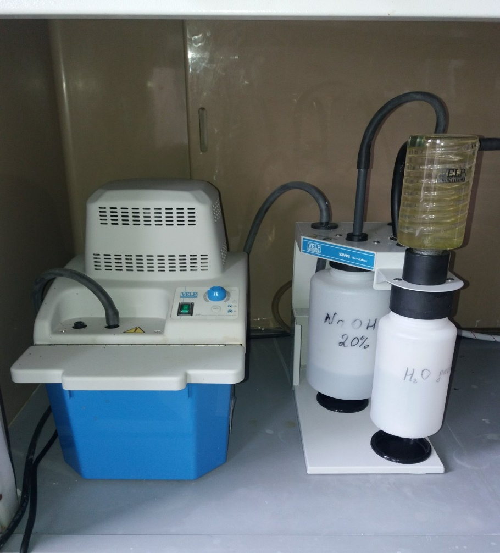
мінералізація зразку
ВИЗНАЧЕННЯ БІЛКА МЕТОДОМ К’ЄЛЬДАЛЯ
Рециркуляційний насос типу JP, Скрубер для вловлювання токсичних газів
Нагріваючий мінералізатор з прорамним забезпеченням DK 20 Heating Digester

Slide 18
Відгонка аміаку та титрування
Суть методу:
полягає у мінералізації органічної речовини сірчаною кислотою у присутності каталізатора з утворенням сульфату амонію, переведені амонію в аміак лугом та подальшому кількісному, відгін аміаку водяною парою в розчин борної кислоти з наступним титруванням
Паровий дистилятор автоматичний UDK 149

Slide 19
Визначення вмісту азоту у м’ясі та м’ясних продуктах згідно ДСТУ ІSO 937:2005
Вміст азоту у пробі обчислюють за формулою:
$$0,014∙(V_{1}−V_{0})∙\frac{100}{m}$$
V0 – об’єм 0,1 N розчину соляної кислоти, використаний у неробочому (контрольному) досліді, ${см}^{3}$
V1 – об’єм 0,1 N розчину соляної кислоти, використаний під час визначання, ${см}^{3}$
m – маса досліджуваної проби, г

Slide 20
ВИЗНАЧЕННЯ ВМІСТУ ВОЛОГИ У М’ЯСІ ТА М’ЯСНИХ ПРОДУКТАХ згідно ДСТУ ISO 1442:2005
Суть методу:
метод базується на змішуванні досліджуваної проби з піском та висушуванні її за температури 103 ± 2°С до постійної маси

Slide 21
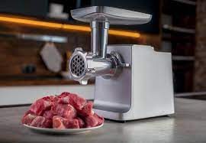
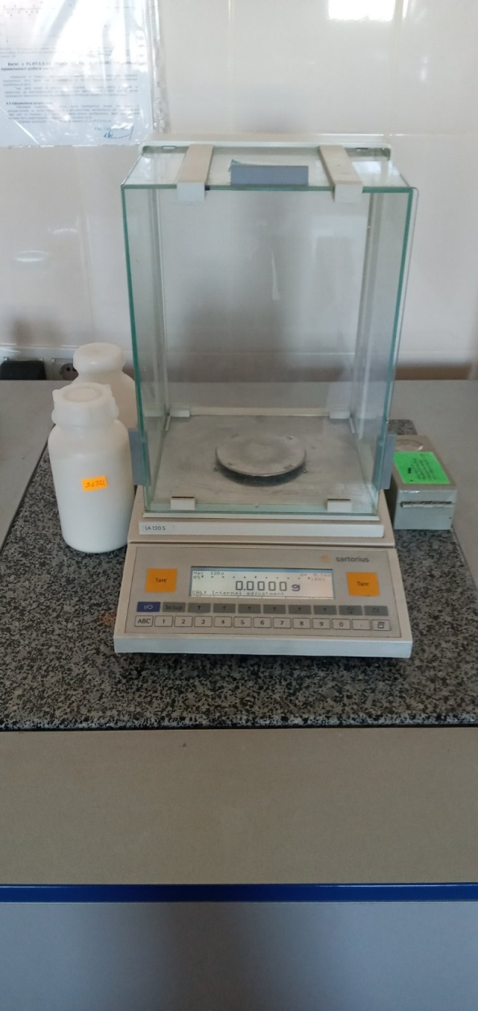
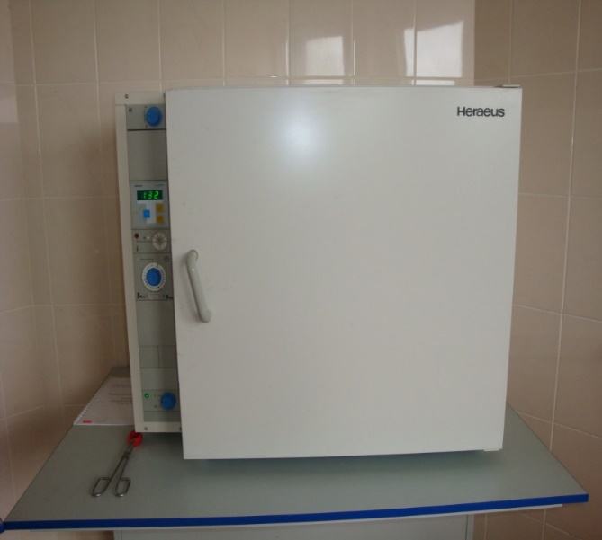
ВИЗНАЧЕННЯ ВМІСТУ ВОЛОГИ У М’ЯСІ ТА М’ЯСНИХ ПРОДУКТАХ згідно ДСТУ ISO 1442:2005
Мясорубка Wollmer
Ваги лабораторні електронні LA 120 S
Сушильна шафа
З середньої проби виділяють наважку, подрібнюють.
Методи визначення вологості залежно від виду продукції.
У харчовій продукції визначення вологості проводиться з додаванням піску

Slide 22
ВИЗНАЧЕННЯ ВМІСТУ ВОЛОГИ У М’ЯСІ ТА М’ЯСНИХ ПРОДУКТАХ згідно ДСТУ ISO 1442:2005
Для визначення вологи пробу гомогенізуємо (дрібнимо) і перемішуємо з піском (промитий HCl, просіяний через сито з діам. пор 1,4 мм) та висушений
(зберігають в ексикаторі, де осушувач це Кальцій хлористий)
Бюкс, пісок та скляну паличку висушуємо у суш. шафі при 103°С – 30 хв, охолоджуємо в ексикаторі, зважуємо до третього знаку
Поміщаємо у бюкси (скляні чи металеві): 5 г проби + 15 г піску, тобто піску у 3-4 рази більше і перемішуємо.
Ставимо у сушильну шафу, яка попередньо відкалібровано термопарою на 2 год при 103°С, виймаємо, охолоджуємо в ексикаторі, зважуємо
Процедури нагрівання, охолодження і зважування повторюють у 2-х паралелях через кожну годину, аж поки показники не різнитимуться більше ніж на 0,1% маси досліджуваної проби

Slide 23
ВИЗНАЧЕННЯ ВМІСТУ ВОЛОГИ У М’ЯСІ ТА М’ЯСНИХ ПРОДУКТАХ згідно ДСТУ ISO 1442:2005
Вміст вологи (W) обчислюють за формулою:
$$W=\frac{m_{1}−m_{2}}{m_{1}−m_{0}}∗100\%$$
m0 – маса чашки з піском та скляною паличкою, г
m1 – маса чашки з досліджуваною пробою, паличкою та піском до сушіння, г
m2 – маса чашки з досліджуваною пробою, паличкою та піском після висушування, г
Результати подають до І знаку після коми

Slide 24
ВИЗНАЧАННЯ рН У М’ЯСІ ТА М’ЯСНИХ ПРОДУКТАХ згідно ДСТУ ISO 2917:2001
СФЕРА ЗАСТОСУВАННЯ:
цей стандарт поширюється на усі види м’яса та м’ясних продуктів, враховуючи м’ясо птиці;
застосовують при вимірюванні рН м’яса у тушах, півтушах, четвертинах та м’язових тканинах, також у гомогенізованих продуктах

Slide 25
ВИЗНАЧАННЯ рН У М’ЯСІ ТА М’ЯСНИХ ПРОДУКТАХ згідно ДСТУ ISO 2917:2001
Суть методу:
метод засновано на вимірюванні різниці потенціалів між скляним електродом і електродом порівняння, які вміщені у підготовлену пробу м’яса або м’ясного продукту
Метод передбачає
2 способи вимірювання:
руйнівне
неруйнівне

Slide 26
ВИЗНАЧАННЯ рН У М’ЯСІ ТА М’ЯСНИХ ПРОДУКТАХ згідно ДСТУ ISO 2917:2001
рН-метр портативний для неруйнівного методу
рН-метр звичайний для руйнівного методу

Slide 27
ВИЗНАЧАННЯ рН. Буферні розчини для калібрування рН-метрів:
стандарт-титри, величини рН яких відомі з точністю до ІІ десяткового знаку
буферні розчини приготовані з наявних сухих сумішей
буферні розчини з рН 4,00; 6,88; 5,45
(при темп. 20°С)

Slide 28
ВИЗНАЧАННЯ рН У М’ЯСІ ТА М’ЯСНИХ ПРОДУКТАХ згідно ДСТУ ISO 2917:2001
Метод руйнівного вимірювання:
Пробу гомогенізують, використовуючи ротаційний гомогенізатор (якщо м’ясорубку – перемелюють двічі), температура проби не більше 25°С
Пробу гомогенізують у розчині хлориду калію (конц. 1 моль/${дм}^{3}$) у співвідношенні 1:10
Пробу поміщають у герметичний посуд, закривають і досліджують не пізніше 24 год
рН вимірюють за методикою, згідно інструкції на прилад, постійно перемішуючи пробу магнітною мішалкою з точністю 0,01

Slide 29
ВИЗНАЧАННЯ рН У М’ЯСІ ТА М’ЯСНИХ ПРОДУКТАХ згідно ДСТУ ISO 2917:2001
Неруйнівне вимірювання рН:
ножем або гострою шпилькою у пробі протикають отвір та обережно, щоб не зламати, вставляють електроди;
температура проби має бути в межах 20 ± 2°С
вимірюють показник рН з точністю до 0,01 одиниць рН
для вимірювання у свіжому м’ясі, яке зберігають за температури від 0 до +5°С використовують рН-метр з системою термокомпенсації;
вимірювання проводять повторно у тій же точці;
якщо потрібно встановити різницю величин рН, виміряних у декількох точках проби – повторюють вимірювання у різних точках (кількість точок вимірювання залежить від виду м’яса і розмірів проби

Slide 30
ВИЗНАЧАННЯ рН У М’ЯСІ ТА М’ЯСНИХ ПРОДУКТАХ згідно ДСТУ ISO 2917:2001
Результати для неруйнівного вимірювання:
за результат приймають середнє арифметичне двох значень, отримане в 1 і тій самій точці.
округлюють середнє значення рН до кратного 0,05.
якщо проводили вимірювання у декількох точках проби, то виводять середнє значення.
Для гомогенізованої проби:
округлюють результати 2-х паралельних вимірювань до найближчого кратного 0,05

Slide 31
Визначення рН м’яса

Slide 32
ДЯКУЮ ЗА УВАГУ!

